Slide 1
主題：全球新型冠狀病毒(COVID-19)疫情下 處理生死問題的困境與可行對策
本文作者：
柯雨瑞 中央警察大學國境警察學系教授(報告人)。
曾麗文 中央警察大學犯罪防治學系博士生(報告人) 。
張育芝 中央警察大學國境警察研究所法學碩士。
呂美嫻 中央警察大學警察政策研究所法學博士。
孟顯珍 現為台北榮民總醫院專科醫師。
研習名稱：第十七屆現代生死學理論建構學術研討會
報告時間：109年12月5日(六) 0900:20-18:15
主辦單位：南華大學生死學系
地點：嘉義縣大林鎮南華路一段55號
(南華大學雲水居國際會議廳)

Slide 2
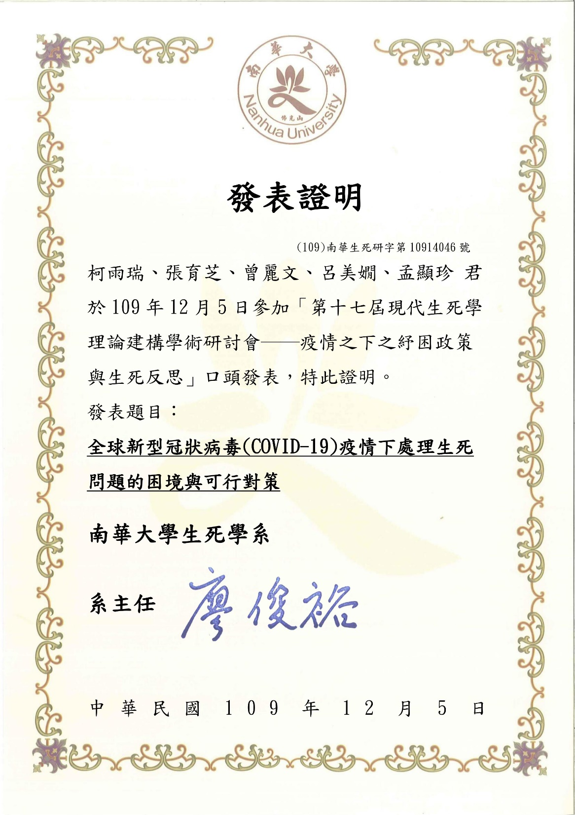

Slide 3
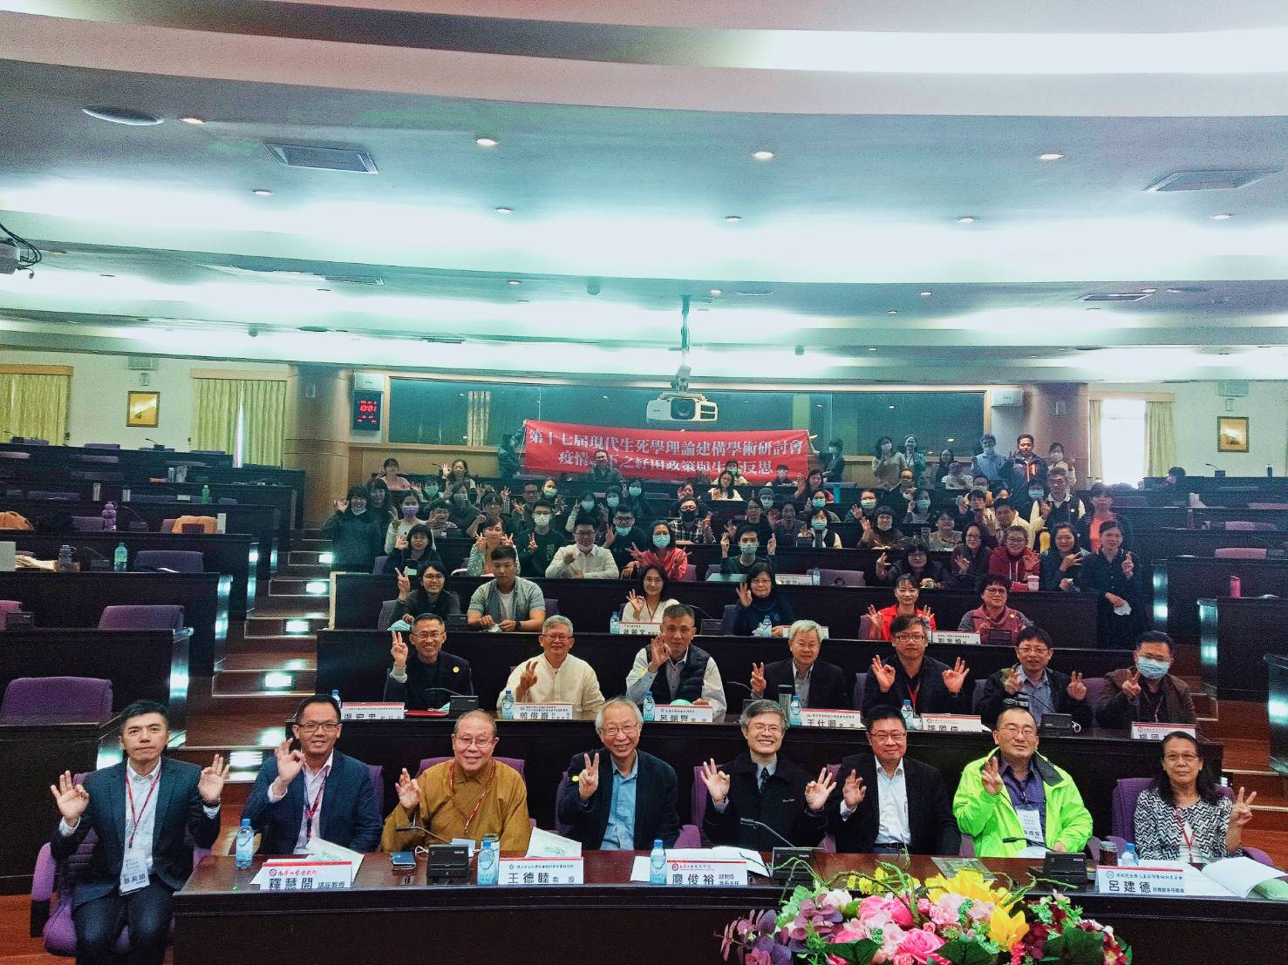

Slide 4
謝 誌
各位尊敬的佳賓大家好、大家午安：
首先，非常感謝主辦單位南華大學生死學系給我們這個機會，向在座各位尊敬的佳賓，作本次的專題報告---「全球新型冠狀病毒(COVID-19)疫情下，處理生死問題的困境與可行對策」。
經由本次的資料蒐尋與製作專題報告，讓我們在此議題上，更加地深入了解與成長，也感謝各位佳賓的聆聽，謝謝。

Slide 5
報告人簡介：
柯雨瑞教授：
學歴：中央警察大學犯罪防治研究所法學博士。
現職：現為中央警察大學國境警察學系暨研究所
專任教授。
曾麗文博士生
學歴：中央警察大學犯罪防治研究所博士生，
現職：現為彰化縣警察局少年隊偵查佐、實習巡官。

Slide 6
大 綱
壹、前言。
貳、世界衛生組織（WHO）因應新型冠狀肺炎
(COVID-19)疫情的對策與作為 。
參、醫療體系對於死亡之定義與回應。
肆、佛教對於涉及死亡議題之相關看法。
伍、全球新型冠狀肺炎(COVID-19)疫情下處理
生死問題之困境。
陸、全球新型冠狀肺炎(COVID-19)疫情下處理
生死問題之可行對策---代結論。

Slide 7
壹、前 言
研究背景及源起：2020年初以來，中國大陸武漢地區正快速傳播致人於死，且感染力超級強大的新冠狀肺炎病毒(俗稱武漢病毒)，剎時全球開始風雲變色，COVID-19疫情嚴重地失控，全球陷入一種COVID-19恐慌症的情緒當中
研究目的部分：本文探討疫情下信仰模式、處理死亡問題的改變及造成的深層影響，進而運用相關文獻，希望本文能在專業領域上，提供全球、我國政府機關、宗教、民間團體及公共衛生議題上，能有重大參考之處。
Notes:
許多國家在面對COVID-19疫情之防治、防守上，失了最後的一道防線，但是仍然有許多COVID-19疫情獲得良好控制的國家，如台灣、以色列、新加坡、紐西蘭等，可以成為其他國家在防疫上的借鏡，尤其是自從發生新型冠狀病毒以來，我國在COVID-19防疫上的對策與作為，就受到WHO及世界各國高度肯定、讚揚、欣賞與稱讚。
在研究目的部分，新型冠狀疫情COVID-19是當前國際社會所遇到極為嚴重的公共衛生安全危機，不但給全球政治經濟發展帶來前所未有的挑戰，也對全球衛生治理機制構成史無前例的壓力測試。我國雖曾有對抗SARS的經驗，但本次的新型冠狀病毒疫情COVID-19顯然更為詭譎多變。新型冠狀病毒的蔓延，影響了全人類的生活、人們開始改變生活的型態，甚至是面對生死的議題都有很大的轉變。

Slide 8
我國防治COVID-19之策略圖
1.制定相關法律
嚴重特殊傳染性肺炎防治及紓困振興特別條例
2.實施口罩實名制
口罩實名制1.0~3.0
4.政府與民間共同抗疫
成立防疫旅館
3.社區感染防治
居家檢疫與居家隔離
振興經濟相關措施
口罩國家資源扶助
傳染病醫療應變醫院
預防意識教育、實施管制及遠距上班、上課
資料來源:由作者自行整理

Slide 9
貳、世界衛生組織（WHO）因應新型冠狀肺 炎(COVID-19)疫情的對策與作為
一、WHO之重要性：
在全球衛生治理之國際組織之中，WHO之重要性，不可言諭，關係著疾病、物種的演化，可說是全球最重要之國際組織。
世界衛生組織在新冠肺炎疫情防控工作上，擔當全球衛生安全的推進器、抗疫工作協調者、缺漏環節補位者及技術提供者等重要角色。
二、WHO所面臨障礙：
世界衛生組織期望透過機構改革進而調整步伐，來適應全球衛生安全形勢，以期提升其全球衛生治理功能。
然而，新冠肺炎疫情防控工作，已經暴露出世界衛生組織在全球衛生治理事務運作上有其障礙。

Slide 10
貳、世界衛生組織（WHO）因應新型冠狀肺 炎(COVID-19)疫情的對策與作為 -1
2020年1月13日至2020年9月9日重點資料臚列如下：
2020年1月13日: 1名來自中國武漢年約六旬遊客，約於2020年1月上旬於曼谷國際機場，因出現高燒現象，被防制COVID-19的人員送往醫院檢查，該名遊客是中國大陸以外首見確診個案。
2020年1月14日：世界衛生組織表示「中國政府所進行之初步調查，找不到武漢新型冠狀病毒感染的肺炎個案，但有清晰人傳人的證據」，當回覆電台的查詢時，世界衛生組織稱未有證據顯示會「有限度人傳人」。
2020年1月23日：中國大陸為控制新型冠狀病毒決定對湖北武漢實施封城令，Who總幹事譚德塞表示疫情出現在中國大陸，僅是突發、非常態事件，無視於在武漢以外的中國大陸地區，甚至其他國家出現確診病例已陸續發生。

Slide 11
貳、世界衛生組織（WHO）因應新型冠狀肺 炎(COVID-19)疫情的對策與作為 -2
2020年1月27日： 1月23日至25日評估全球風險等級列屬「一般」。27日，世界衛生組織表示，此一病毒感染的肺炎在中國的風險等級評估更正為「非常高，在區域層級上高，在全球層級上也高」。
2020年1月28日：世界衛生組織（WHO）處理流行病疫情的手法早就不時遭受批評， WHO承認， COVID-19疫情擴散之危險性預測分析不盡妥適，對疫情風險評估犯了輕忽之疏失。
2020年1月29日：發表關於在社區、家庭防疫期間和醫療保健機構中，如何正確、有效使用口罩的建言。
2020年1月30日：宣布2019年末於中國城市武漢迸發的2019冠狀病毒病疫情為「國際關注之突發公共衛生事件」。並稱除了鑽石公主號之狀況係屬特殊個案，目前尚未發現有持續本土傳播的情況。

Slide 12
貳、世界衛生組織（WHO）因應新型冠狀肺 炎(COVID-19)疫情的對策與作為 -3
2020年1月31日：美國率先發布旅遊禁令以阻擋疫情擴散，但是總幹事譚德塞則持不同看法，認為旅遊禁令與限制作為將可能造成恐慌和負面性標籤化，對公共衛生提昇未具實際功能。
2020年2月3日：總幹事譚德塞繼續指明：無需干預國際旅遊、貿易活動，要求各國需考量證據後審慎決定。中國代表團對於部份國家無視世衛組織之建議，而逕自採取禁止湖北人入境或取消往返中國航班之作法，提出異議。
2020年2月5日：世界衛生組織總部，每日舉辦關於新型冠狀病毒的媒體通報會，此亦是世界衛生組織總幹事或世界衛生組織突發衛生事件規劃執行主任，首次每天舉行通報會。
2020年2月11日：新型冠狀病毒引致的疾病命名為， COVID-19。

Slide 13
貳、世界衛生組織（WHO）因應新型冠狀肺 炎(COVID-19)疫情的對策與作為 -4
2020年2月16日：世界衛生組織(中國聯合考察團)，實地前往考察北京、廣東、四川和武漢，對這一新的疾病之嚴重性、傳播途徑、動力因素以及中國調控措施的性質和作用進行評估；本次聯合考察團小組領導人舉行記者招待會並於2020年2月24日，將調查結果進行報告。
2020年2月26日：總幹事譚德塞表示不會宣布「大流行」，且對是否使用『大流行』一詞，來描述新冠疫情將持續評估。
2020年3月7日：世界衛生組織高聲疾呼應採取行動，於各方面採取因應對策、防堵、抗制和減少病毒的影響。
2020年3月11日：經最終評估，COVID-19已具有大流行特徵。
2020年3月31日：發佈《醫療產品警報》。
2020年4月16日：發佈，關於如何調整公共衛生和社交防控措施（例如近似於「封鎖」之大規模行動限制）的指導意見。

Slide 14
貳、世界衛生組織（WHO）因應新型冠狀肺 炎(COVID-19)疫情的對策與作為 -5
2020年5月4日：歐盟委員會主辦COVID-19應對工作國際認捐活動中，總幹事向會員國領導人發表演說。總幹事強調，ACT加速計畫是一項「獨一無二」的承諾，將以創紀錄的速度合作開發用於預防、檢測和治療COVID-19的重要工具。
2020年5月10-14日：為調整公共衛生和人際接觸發佈相關指引，內容係有關涉及工作場所、學校和大型集會，並提出整備公共衛生標準之建議。
2020年5月18-19日：第七十三屆世界衛生大會呼籲全世界齊心齊力，共同抗擊COVID-19大流行，並在第七十四屆世界衛生大會上報告該決議的執行情況。
2020年6月5日：發佈關於配戴口罩控制COVID-19更新意見。
2020年6月17日：宣佈在研究COVID-19治療方法，在國際臨床試驗專案中，停止羥氯奎分支試驗。 2020年7月10日：發佈《醫療產品警報》 。
2020年7月10-13日：專家團的目標是加深對COVID-19宿主的理解，聯合國2020年版《世界糧食安全和營養狀況》公佈。

Slide 15
貳、世界衛生組織（WHO）因應新型冠狀肺 炎(COVID-19)疫情的對策與作為 -6
2020年7月17日：世界衛生組織與聯合國舉行新聞發佈會，公佈最新《2019冠狀病毒全球人道主義應對計畫》。預計需要103億美元，用以在低收入和脆弱國家對抗該病毒。
2020年8月28日：由於在新型冠狀病毒疫情宣告為國際緊急衛生事件的決策力及宣告時機是否得宜…等，產生諸多指責與爭議。故世界衛生組織表示將另行成立委員會，討論宣告國際衛生緊急事件的準則
2020年9月8-9日：依第七十三屆世界衛生大會決議，成立國際衛生條例運作情況審查委員會，開始評估條例在covid-19大流行期間的運作可能情況，並進一步提出建言。

Slide 16
以下，由警大柯雨瑞教授報告

Slide 17
參、醫療體系對於死亡之定義與回應
死亡是一個事件，抑或是一段過程，又該如何認定與生命點的分界。關於死亡之認定，醫學上有以下幾種看法。
心肺功能喪失說：隨著人工心肺機之發明與心肺復甦術(CPR)的發展日漸成熟，呼吸與心跳停止有時變成係可逆的，因此，此狀況是否符合真正的死亡定義，恐怕亦是頗值得深思與反省的。醫界仍舊遵循著固有學說的「心肺死亡」標準，予以判定是否已死亡。
三徵候綜合判斷說：死亡之定義，基於三項徵候之出現：血液循環機能（心臟）、呼吸循環機能（肺部）、自律機能(腦幹之生命維持機能)三者發生不可逆之停止外，亦包含呼吸、循環、神經等系統構成之器官停止運作，當三項徵候出現後，患者要再甦醒的可能性已趨至於零，因而以之為死亡判定的依據。
腦死說：全腦喪失功能說及腦幹喪失功能說。器官捐贈、人體器官移植時，醫師始會改採「腦死即死」的判準

Slide 18
參、醫療體系對於死亡之定義與回應-1
醫療體系對於新冠肺炎死亡者之相應處理:
檢察官率同法醫進行司法相驗：依我國法律，相驗遺體分為行政相驗及司法相驗，因病 死亡者應由衛生單位做行政相驗，如果是非因病死亡或死因不明，則須由檢察官率同法醫進行司法相驗。
訂定「法醫相驗解剖通報及處理流程」：為能抑制病毒蔓延及基於便民之考量，並訂定「法醫相驗解剖通報及處理流程」，對死因不明者於應於最短時間內做相驗。
世界人權宣言及我國法規：世界人權宣言第25條第1項規定:「人人有權享受其本人及其家屬之健康及福利所需之生活程度，…有權享受保障。」。我國醫師法第21條之規定，醫師負有急救之義務，醫師對於危急之病人，應即依其專業能力予以救治或採取必要措施，不得無故拖延。當部分國家將尚未真正死亡之COVID-19確診者立即火化，涉及故意殺人罪嫌，將徹底衝擊醫護倫理、人類深層之良知、正義。

Slide 19
肆、佛教對於涉及死亡議題之相關看法
死亡的定義 ：
「死」之描述：死亡之描述在「緣起經」、「大寶積經」、「瑜伽師地論」、「成唯識論」，佛書經典論集中之記載頗多。根據上述佛教涉及死亡之重要經文可知，所謂「死」之定義，乃指有生命之眾生，其生命出現以下之情況：1、「身壞」；2、「壽盡」；3、「捨煖」；4、「捨陰」；5、「命根謝滅」。
「死」之涵灄:從臨終的過程一直到投入母胎為止，是一個有情個體生命轉換的一種過程。佛教之生死觀，並非是一種對侍、相反的關係，而是「生不離死，死不離生」之生生不滅之因緣。古經中有諸多討論生死問題之論述，從臨命終色身、形體腐敗、身心變化、臨終覺受、進入中有狀態，一直到中陰身入胎為止。

Slide 20
肆、佛教對於涉及死亡議題之相關看法-1
死亡是另一個新生命的轉變與開始，死亡並非生命的結束
佛教的生死輪迴觀：在佛教的生死輪迴觀中，有生必有死，死亡並非生命的結束，代表著生命現象的輪替，「生、老、病、死」的語彙亦是台灣人所熟知。因此佛教稱「死」為「往生」，死之時即為生之始，生之至即為死之起，「死亡不是一種結束或終止，而是另一個階段的開始」。
依慧律法師講述：人的生、死，即是「生有」、「死有」。當「死有」斷氣後，意識（第八阿賴耶識）逐漸脫離外在之形體，基於形體自身於這一世的作為與積德，決定第八阿賴耶識投胎之去處。
依聖嚴法師開示:依《俱捨論》第十卷之記載，將中陰身依性質加以描繪，可分成五個面向，分別是：1、意生身；2、求生；3、食香；4、中有；5、起。中陰身又叫中蘊身、中陰有，即是指五陰和五蘊。

Slide 21
肆、佛教對於涉及死亡議題之相關看法-2
佛教與新冠肺炎相關議題之探討
佛教與疫情從何而起：2002年SARS的一場突發疾病，醫療系統雖對於病毒的認識與傳播途徑極力摸索，一般社會大眾仍陷於終日惶惶不安。佛弟子深信三世業報，因緣果報；雖言SARS是「共因（業）」，當個體的「助緣（條件）」不同，未必會產生染疫之「果」，相同的「因」，不同的「緣」，結果亦有所差異
佛教與COVID-19確診者瀕死之前之臨終關懷問題:「臨終關懷」，即與醫生或社區醫護協會互相配合，為瀕死的病患、及其家屬提供支持性、生理的、社會的及心靈的照護服務，以期幫助病患了解、接納死亡此一事實，而能有尊嚴地、舒緩平和地抵達人生盡頭。

Slide 22
肆、佛教對於涉及死亡議題之相關看法-3
佛教與新冠肺炎相關議題之探討
佛教與COVID-19確診者往生、火化後之喪禮問題:
新型冠狀病毒肺炎死亡者之處理：當新型冠狀病毒肺炎疫情持續蔓延，中國於2020年2月宣布：1.死亡病患的大體就近在地儘速處理。2.大體全部採火化方式，不得採用他種保存遺體方式（埋葬、海葬、樹葬…）。3.不得移運，需在當地處理。4.患者死亡後，不舉行告別儀式，且不得進行各種形式的喪葬活動，確實隔離死亡者與生者的接觸
西方人之文化是經過四個層次，分別是，接受失親事實、充分經歷哀傷的痛苦、逐漸認知到逝者不在的新現實，到最後階段，則是在情感上將逝者放在心中，將對故人的思念與情感重新投注在明日生活
台灣傳統宗教喪葬儀式之舉辦，則是協助家屬在面臨失親的身心靈衝擊之下，能儘快認知並接受親人死亡的事實。

Slide 23
伍、全球新型冠狀肺炎(COVID-19)疫情下 處理生死問題之困境
全球化下COVID-19疫情擴散非常快速，確診者、死亡者人數持續迅速攀升：新型冠狀病毒(COVID-19)從2019年12月在中國武漢省被發現，直至2020年底病毒蔓延及傳染的十分快速且疫情嚴重，短短幾個月就從中國開始擴散到亞州、歐洲、美洲到全世界各國，不但傳播的範圍廣大且確診的死亡率也極高。
世界衛生組織（WHO）悍拒台灣入會，嚴重地侵犯台灣地區民眾之生命權、健康權與人性尊嚴：我國在1971年5月最後一次以會員國的身分參加此會之後，同年聯合國大會因為受到政治與經濟壓迫，卻通過第2758號決議案，自此我國退出聯合國。
部分國家醫療體系崩潰，COVID-19確診者無法獲得妥善之醫療照護及緩和治療：許多特定的族群也未受到妥適的照顧，婦女，老年人，青少年，青年和兒童，殘疾人，土著居民，難民，移民和少數民族的社會經濟邊緣化程度最高，而這群弱勢者會在緊急情況下變得更加脆弱，這也是造成醫療破口的原因。

Slide 24
伍、全球新型冠狀肺炎(COVID-19)疫情下 處理生死問題之困境-1
部分國家口罩生產數額不足，或未鼓勵民眾配戴口罩，導致COVID-19疫情在其國內、國外四處擴散：在COVID-19尚未爆發之際，許多國家對於口罩的供給仍大於需求，口罩生產數額仍屬充足的。
COVID-19疫苗之研發緩不濟急，過於緩慢:新型冠狀病毒自從2019年底傳播至今，各國面臨這場人類史上的大浩劫，除了進行基本的隔離、檢疫之公共衛生的預防教育之外，全世界各國也開始著手疫苗的研發，希望能盡速研發出拯救全人類的一劑強心針，然而疫苗的研發卻是緩不濟急，對於疫情的控制尚未能出現有效的助益。
部分國家醫療體系尚未到位，誤診為COVID-19或非COVID-19之案例，層出不窮，嚴重地侵犯民眾之生命權、健康權:在COVID-19開始傳播之際，許多國家對於新型冠狀病毒的傳染原因、途徑及傳染源等都不甚了解，因此許多國家在黃金醫療救護的時間出現誤診、或是篩檢不確實造成錯誤判斷，醫療體系尚未到位也侵犯了民眾的生命權及健康權。

Slide 25
伍、全球新型冠狀肺炎(COVID-19)疫情下 處理生死問題之困境-2
部分國家將尚未真正死亡之COVID-19確診者立即火化，涉及故意殺人罪嫌，且澈底衝擊醫護倫理、人類深層之良知、正義：中國大陸對於疫情實際的確診人數及死亡人數都與官方公布的數據，令人質疑落差太大，中國官方一開始隱匿疫情的消息，甚至有武漢民眾提到醫院草菅人命的行為，除了遺體快速火化外，尚未死亡的老人還沒離世就裝進屍袋急著推出去火化。筆者認為各國不能以醫療能量不足為一把利刀，透過疫情下的掩護而任意決定人命的任意消失與死亡。
「老人放棄論」不斷地被提出，已違反相關國際法（聯合國老人綱領）之規定：面對新型冠狀病毒嚴峻擴散之際，許多國家的醫療體系不完善，在大規模的確診病患中，許多歐洲國家如義大利等提出「老人放棄論」；然而依據聯合國1991年通過的「聯合國老人綱領」(United Nations Principles for Older Persons)，可能有許多國家卻因新型冠狀病毒的肆虐，罔顧生命違反這項老人的基本人權。

Slide 26
伍、全球新型冠狀肺炎(COVID-19)疫情下 處理生死問題之困境-3
COVID-19確診者火化後，無法舉辦適切之喪禮，亡者靈魂、家屬情感未獲得足量之撫慰、悲傷輔導：對於中國人及華人世界來說喪禮是一個很重要的緬懷儀式，讓心理得到一種撫慰、救贖；除了華人地區以外，歐洲疫情最為嚴重的國家為義大利，該國死亡人數很多，在重災區許多屍體等著被焚化，更遑論舉行喪禮。
COVID-19確診者瀕死之前，嚴重地欠缺臨終關懷：多國家在COVID-19確診者瀕死之前，並未給予臨終的關懷及宗教上的助念，只是盡速的將遺體火化，世界衛生組織(World Health Organization, WHO)也認為就人道而言，新型冠狀病毒的疫情不應該剝奪死亡者的尊嚴後事和親友告別的機會，並且在處理往生者的後事時也應該尊重其宗教信仰與家屬意願
部分COVID-19疫情較不嚴重之國家，基於政治立場，對於亟需援助之COVID-19疫情嚴重之國家，不願提供援助，挑戰人類之良知、正義底限，且涉及違反世界人權宣言之規定。

Slide 27
陸、全球新型冠狀肺炎(COVID-19)疫情下 處理生死問題之可行對策--代結論
各國宜高度、嚴肅地重視COVID-19疫情之嚴重性，提出有效對策，積極抑制COVID-19疫情之擴散:目前COVID-19的發生原因眾說紛，惟防疫政策及防疫工作係關係人民生命財產，茲事體大，故世界各國應回歸理性，且以共同防疫為優先考量及探討。
世界衛生組織（WHO）宜歡迎台灣入會，俾保障台灣地區民眾之生命權、健康權與人性尊嚴：縱使我國已經獲得國際社會的諸多肯定及支持，但大陸當局的態度，依然仍是決定我國是否能加入國際社會的關鍵，期待台灣能順利地加入WHO，一同為全球之新冠肺炎之防疫工作而努力。
強化各個國家之醫療體系，令COVID-19確診者能獲得妥善之醫療照護及緩和治療：COVID-19疫情使得醫療資源需求量增加，此乃全球各國共同的壓力，因此，各國醫療體系應優先考量以人員、物資和空間來因應此壓力。

Slide 28
陸、全球新型冠狀肺炎(COVID-19)疫情下 處理生死問題之可行對策--代結論-1
強化各個國家口罩生產之量能，並鼓勵民眾配戴口罩，防制COVID-19疫情在其國內、國外四處擴散:強化各個國家口罩生產之量能、品質，並鼓勵民眾多配戴口罩，以防制疫情擴散，並期待回歸正常的社會機制。
加速COVID-19疫苗之研發、測試及正式上市:本文建請我國能積極地投入自行研發COVID-19疫苗，才有產生立即抗疫之成效。
強化各個國家之醫療體系功能，降低誤診為COVID-19或非COVID-19之機率，用以保障民眾之生命權、健康權:在這一波新冠肺炎疫情之下，由於不當的檢測亦有可能造成誤診的結果甚而損害人民的權益的情形，亦是令人擔憂。所以，目前檢測Covid-19病毒診斷主要採用的方法如下：1、核酸檢測；2、抗原免疫檢測；3、抗體免疫檢測三種症狀診斷，以強化醫療體系功能，並降低誤診情形以保障民眾之生命權及健康權。

Slide 29
陸、全球新型冠狀肺炎(COVID-19)疫情下 處理生死問題之可行對策--代結論-2
呼籲切勿將尚未真正死亡之COVID-19確診者立即火化，俾保障病患之生命權、健康權與人性尊嚴；COVID-19確診者火化後，在疫情較緩和時，家屬宜於事後補辦適切之喪禮，令亡者靈魂、家屬情感能獲得足量之撫慰、悲傷輔導：本文作者建請政府當局針對COVID-19確診者火化後，在疫情較緩和時，應協助COVID-19確診者之家屬，於事後補辦適切之喪禮，令亡者靈魂及家屬情感能獲得足量之撫慰、悲傷輔導。
「老人放棄論」不應被提出，宜遵守相關國際法（聯合國老人綱領）之規定：近來有關某些歐美國家在治療新冠病患時，傳出有放棄治療老人的「老人放棄論」說法，實在為有違聯合國所發佈的「聯合國老人綱領」中有關尊嚴(Dignity)概念的相關規定。
可通過手機或通訊軟體之視訊功能，令COVID-19確診者瀕死之前，能獲得適度之臨終關懷與助念：數位科技的時代，我們可以透過手機或通訊軟體之視訊功能，進一步瞭解COVID-19確診被隔離者在院中的任何情況進而關懷確診者在不幸瀕死之前，能夠獲得適度之臨終關懷與助念，以避免在「孤獨中死去」的孤獨與恐懼，進而發揮人性的光與熱。

Slide 30
陸、全球新型冠狀肺炎(COVID-19)疫情下 處理生死問題之可行對策--代結論-3
部分COVID-19疫情較不嚴重之國家，宜放下政治立場，基於利人即是利己之大慈大愛精神，對於亟需援助之COVID-19疫情嚴重之國家，主動、積極地提供必要之援助:本文作者希望部分COVID-19疫情較不嚴重之國家，宜放下政治立場，對於亟需援助之COVID-19疫情嚴重之國家，主動提供必要之援助，以共同防護這個地球，期待疫情早日遠離。
我國宜儘速修改防疫SOP，對於從國外入國（境）者，宜進行普篩，避免造成防疫上之巨大缺口:由於目前疫情嚴重，都是我國可考量比照實施入境普篩的重點地區，辦理防疫SOP，對於從國外入國（境）者，宜進行普篩，避免造成防疫上之巨大缺口。
因應新興傳染病應就喪葬文化、從業人員培育、法律層面檢討，並作妥適且即時之處理:傳染病防治不僅是醫學問題，甚且是極為重要的社會、經濟、文化問題，如何就法律作迅速立法動作，又或是暫行條例施行後的檢討策進等議題，均值吾人再進一步省思。

Slide 31
陸、全球新型冠狀肺炎(COVID-19)疫情下 處理生死問題之可行對策--代結論-4
淨化惡念，不為惡行為:釋從慈法師從佛法角度解讀流行病，並藉由佛法理論提出引領吾輩走出流行病侵擾之法，即是通過修學佛法來改變和控制此種流行病。如同透過停止水、陽光和空氣來改變當前因緣，惡種子將永遠不會結出果實
修清淨心、慈悲心:當科學只重視外界的因素，卻疏忽「心性」才是內在的真因。佛法在因上即詳細闡明，因就是親因緣，外境是助緣。親因就是真誠、清淨、慈悲之心，心地真誠、清淨、慈悲。修清淨心，修慈悲心是最佳防護網，用清淨、慈悲來消災解厄。
採行「念佛」方法提供臨終關懷的靈性需求：對於臨終關懷之作為，「念佛」可謂是就地即行且廣為流傳的修行之法，能使人轉化慣性、增強自信，透過佛號的陪伴來安定自己的身心，正念隨起。而幫助念佛的「助念」，最常用於協助臨終亡者達到解脫、往生西方極樂世界之淨土，在談到「助念」時，對生者的幫助和功德亦不可忽視，三時繫念佛事之社會作用，正與儒家提倡的「慎終追遠」禮俗能起到「民德歸厚」之社會導正功能一致。

Slide 32
謝 謝 聆 聽

Slide 33
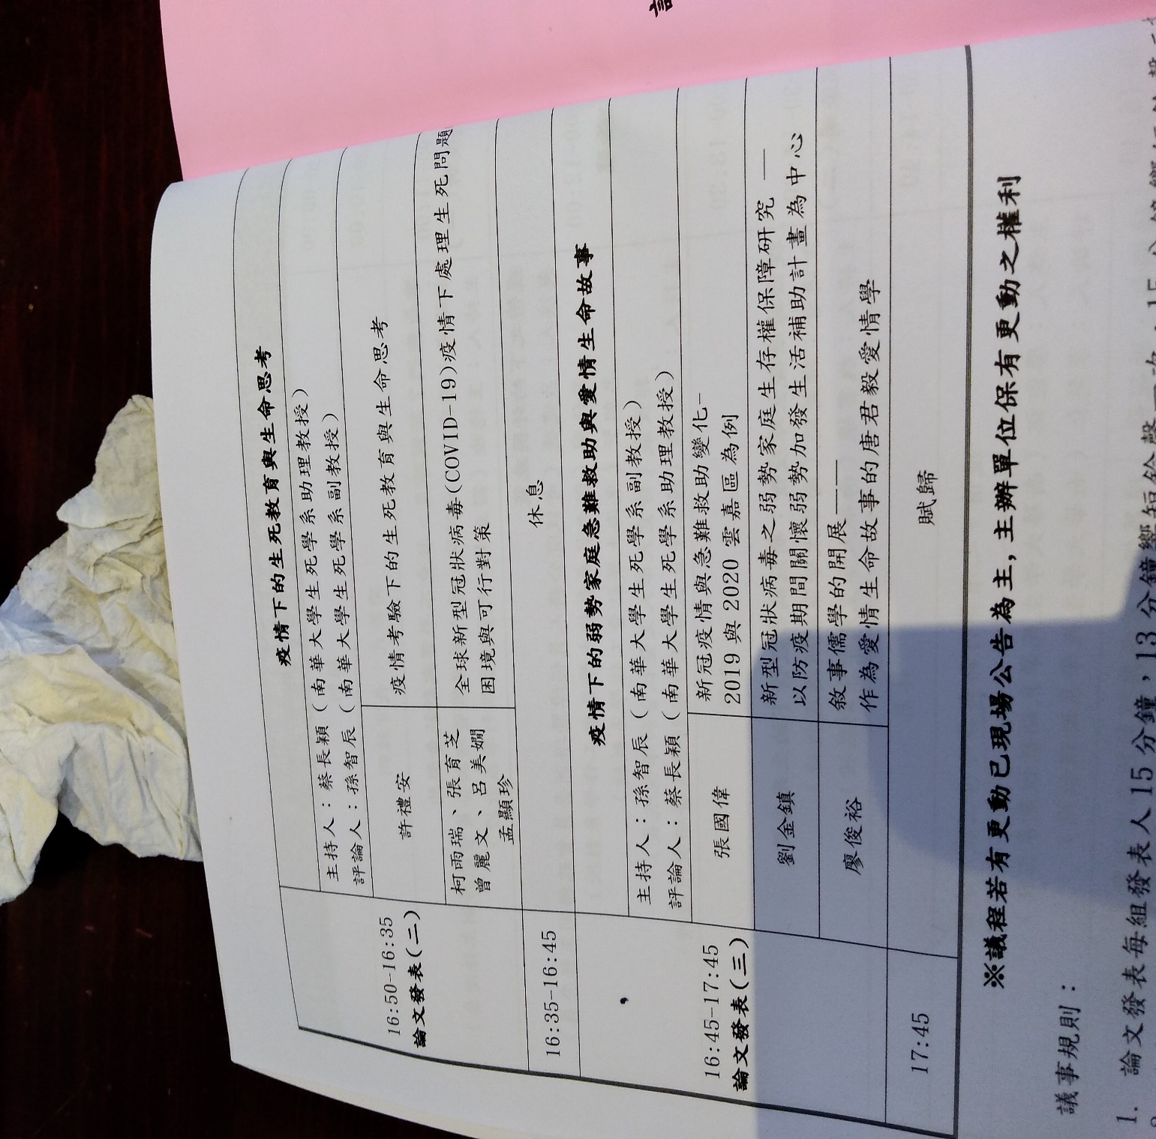

Slide 34
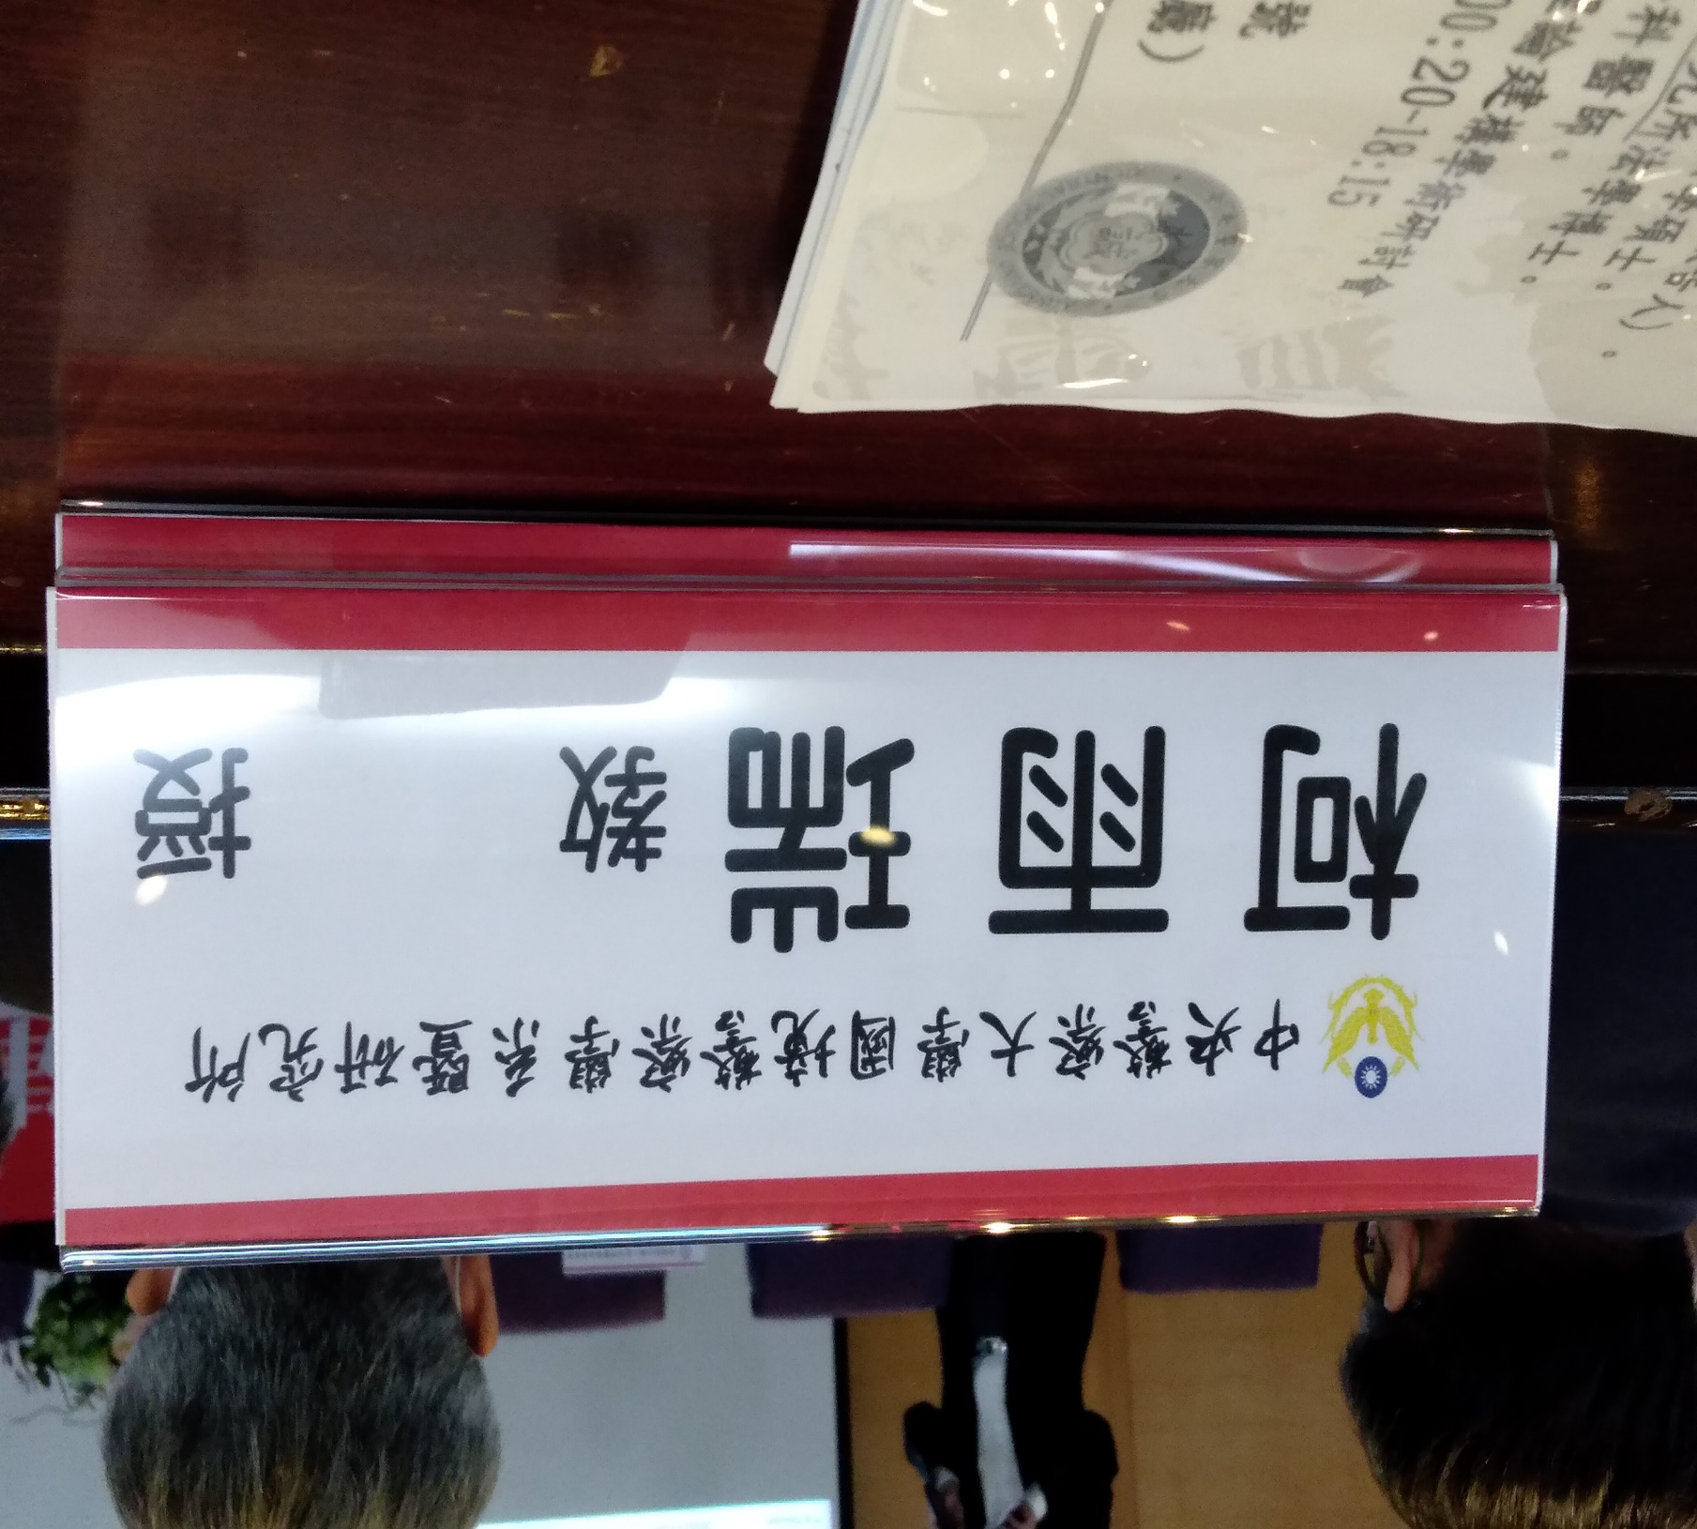

Slide 35
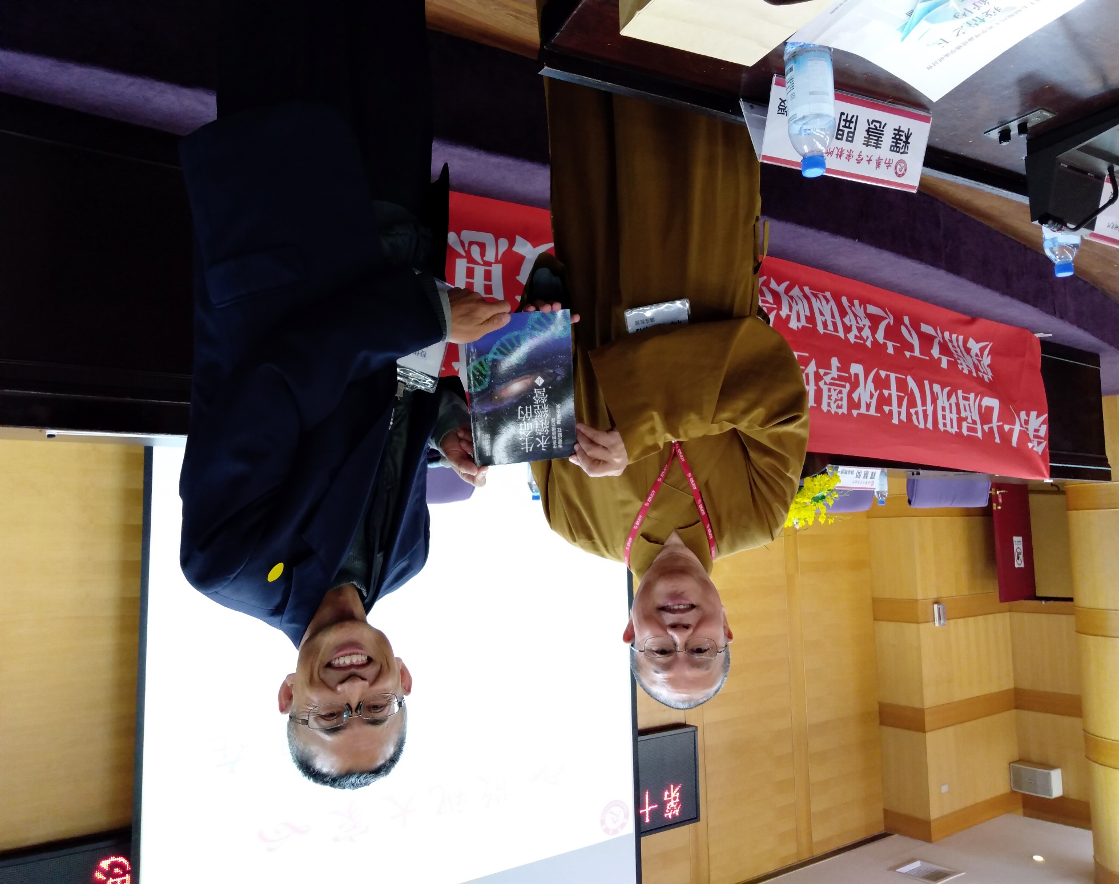

Slide 36
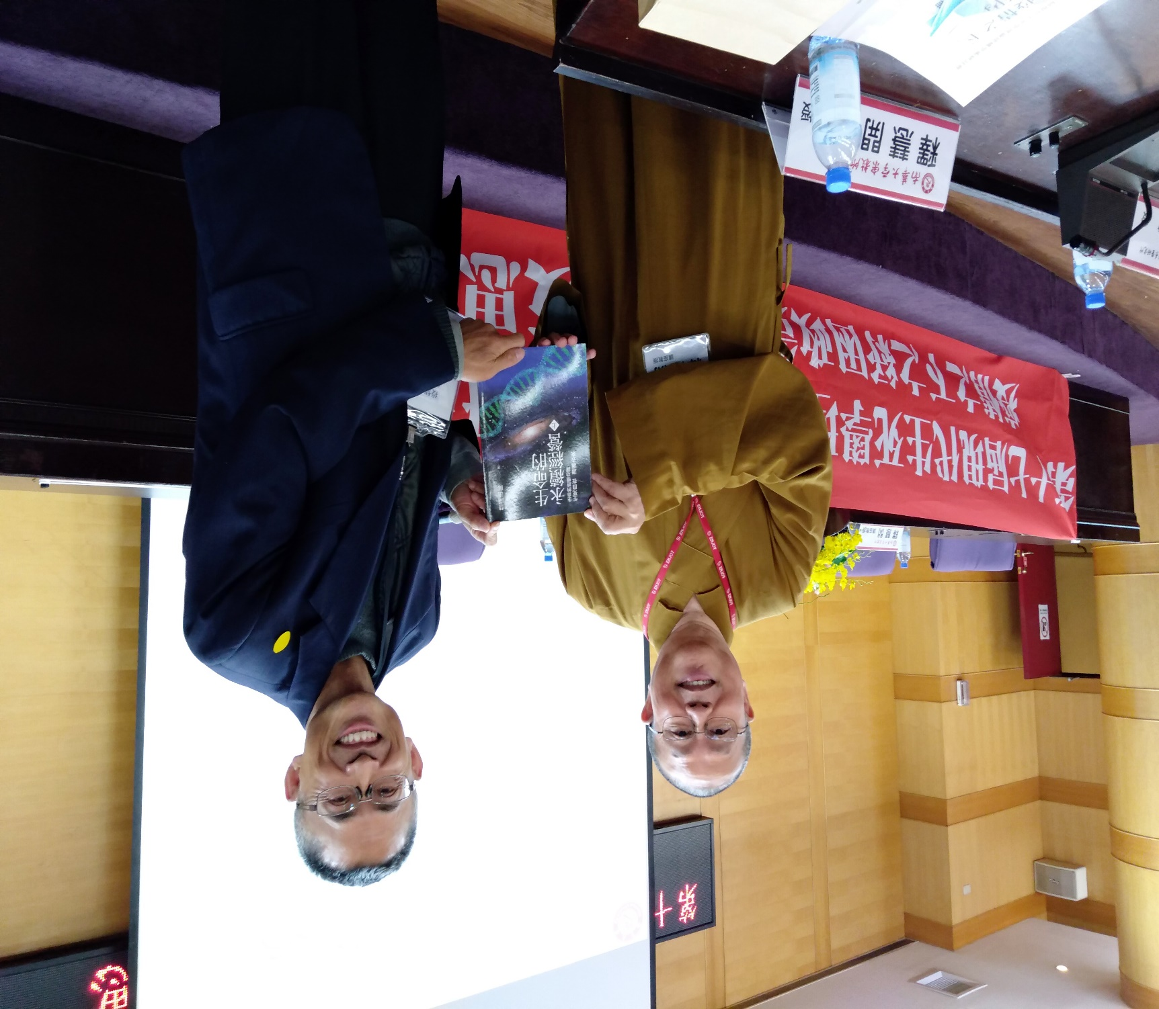

Slide 39
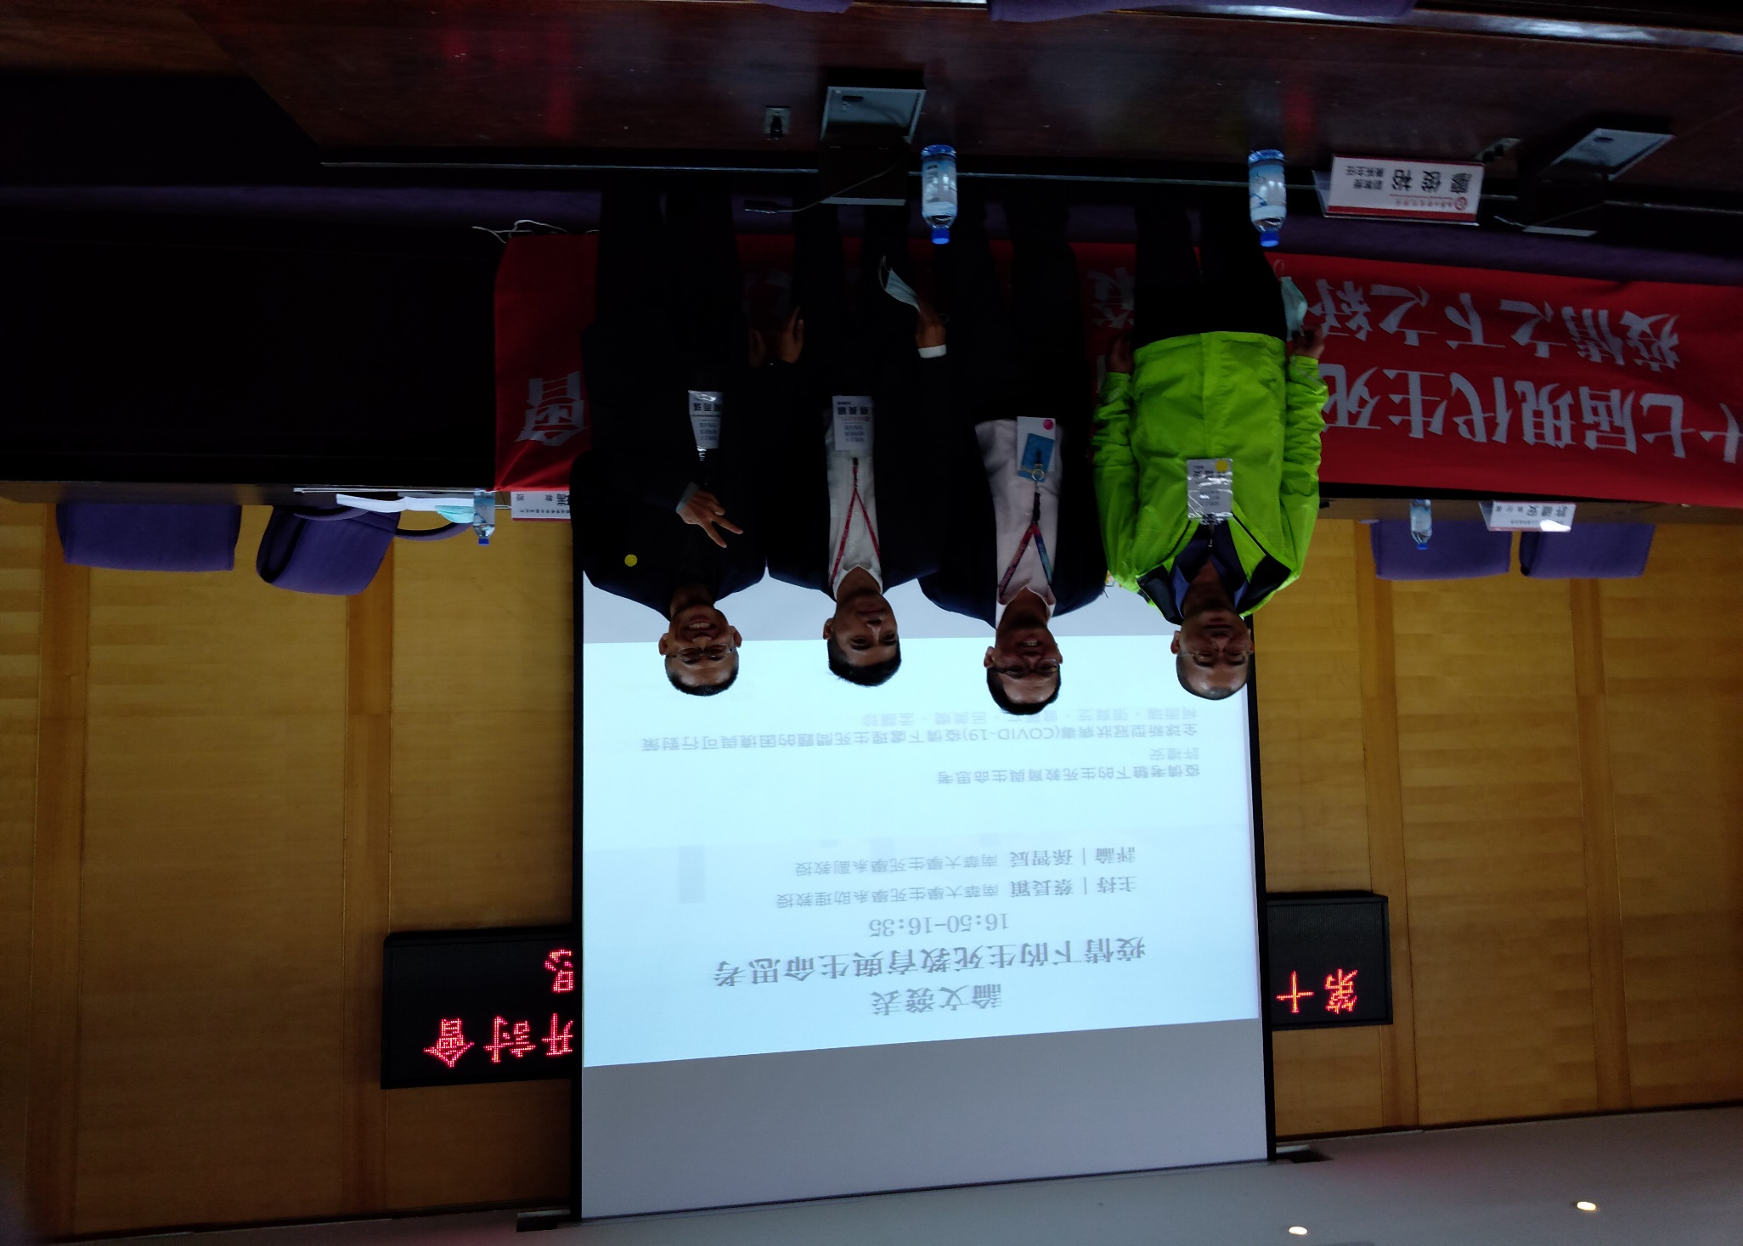

Slide 40
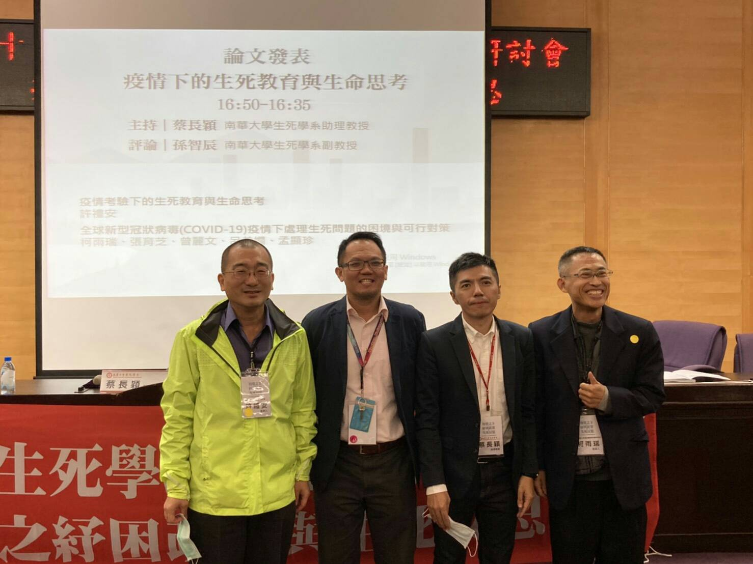

Slide 42
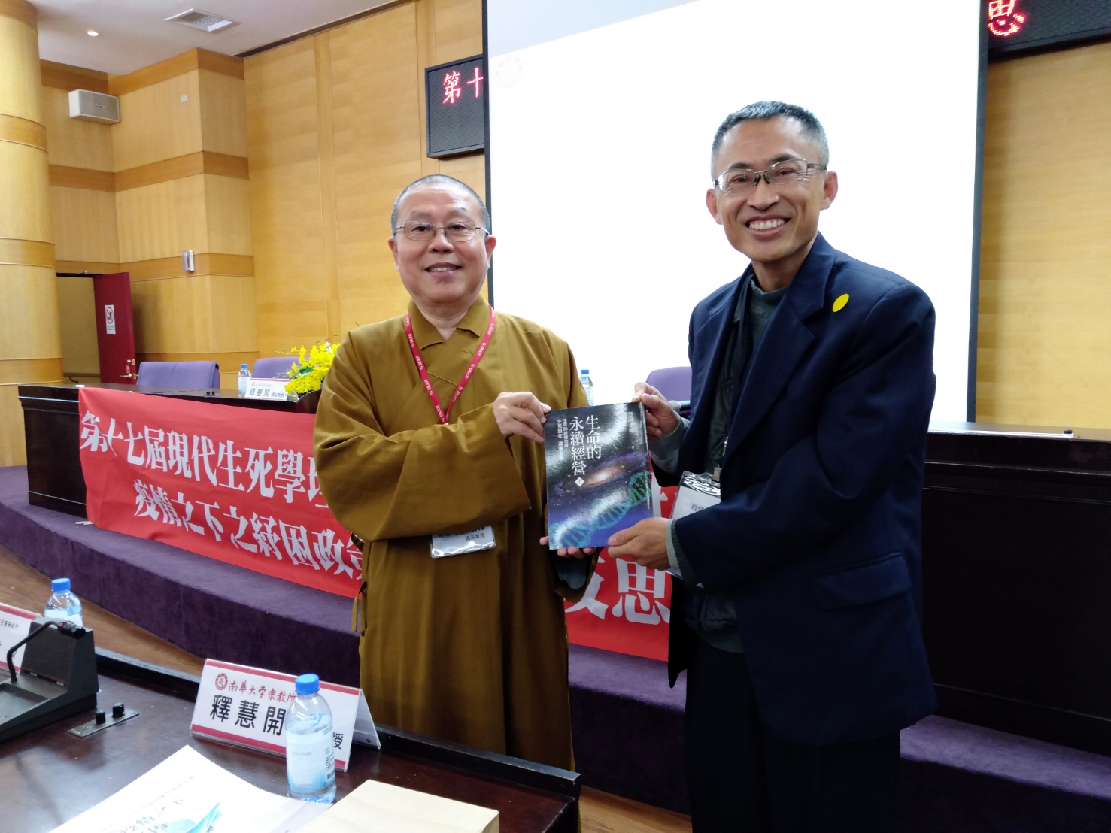

Slide 43
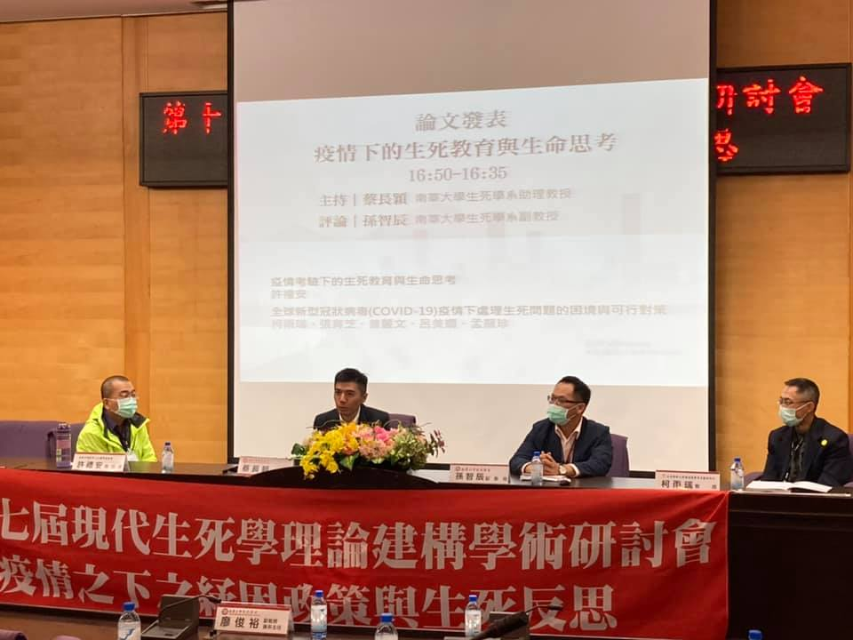

Slide 44
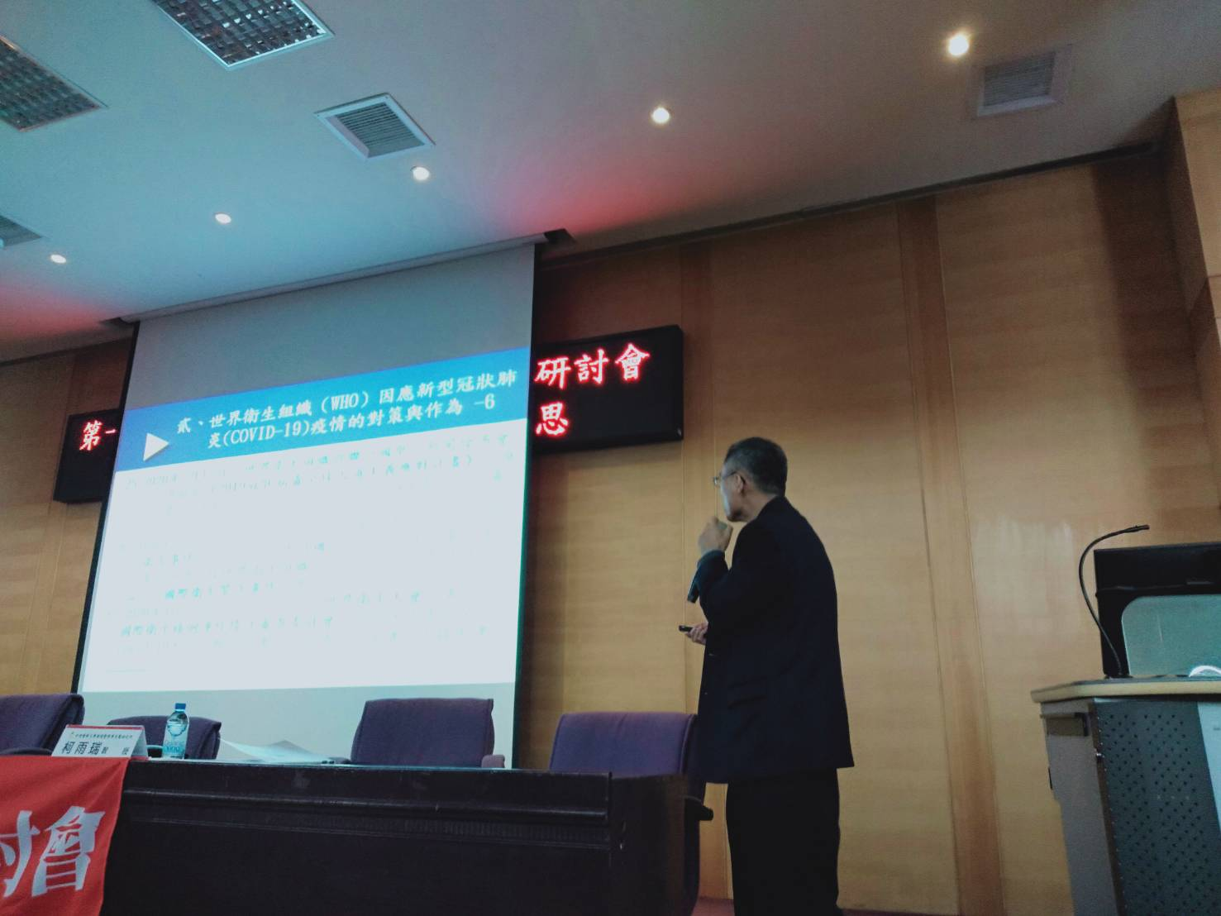

Slide 46
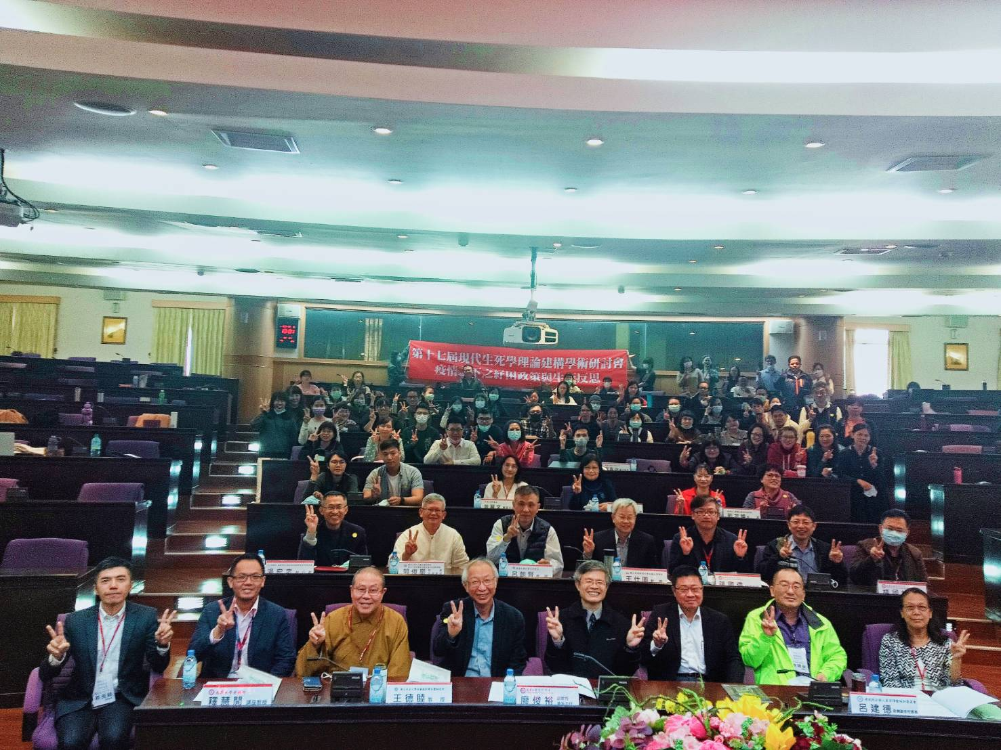

Slide 48
